Slide 1
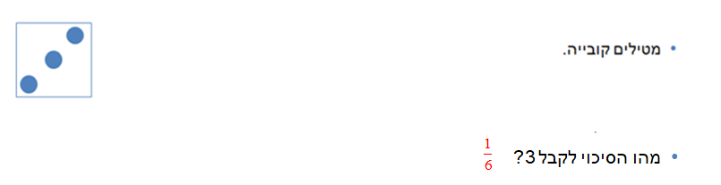
הסתברות מותנית

Slide 2
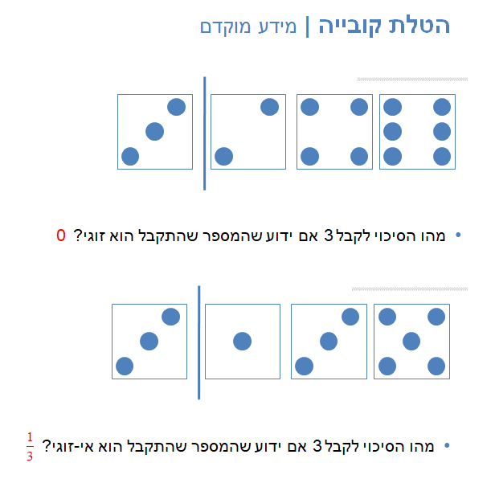
הסתברות מותנית

Slide 3
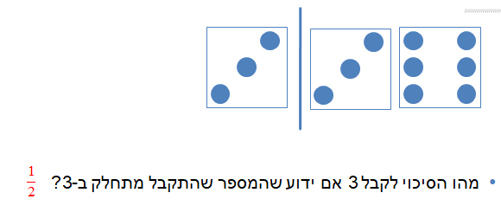
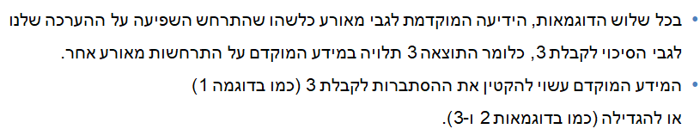
הסתברות מותנית

Slide 4
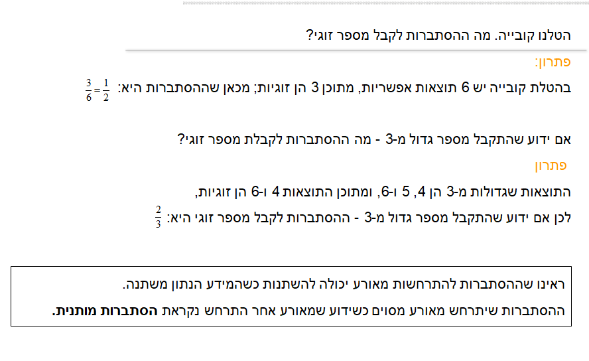
הסתברות מותנית

Slide 5
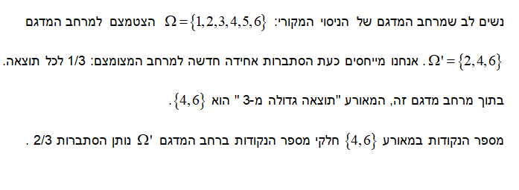
הסתברות מותנית

Slide 6
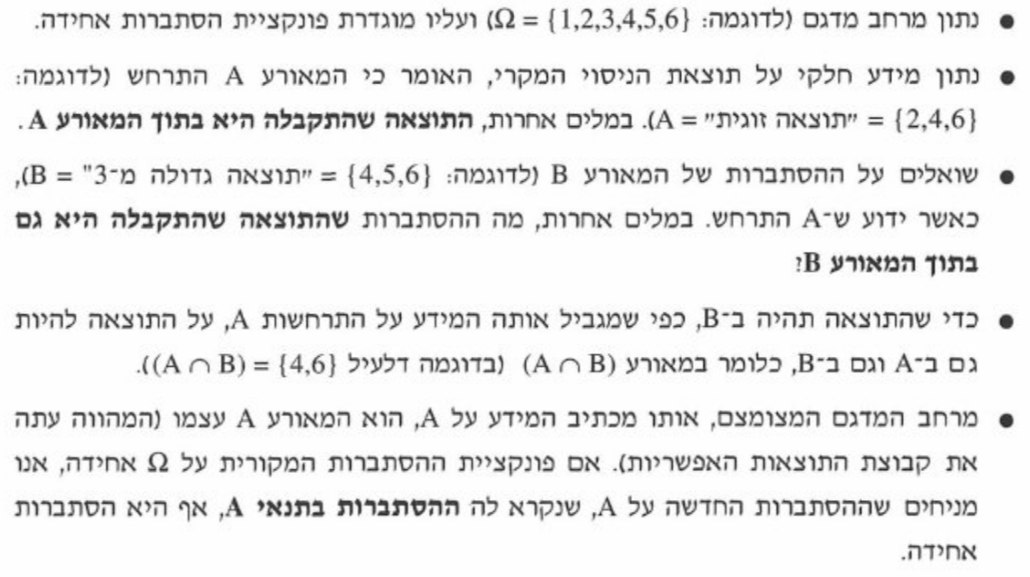
הסתברות מותנית

Slide 7
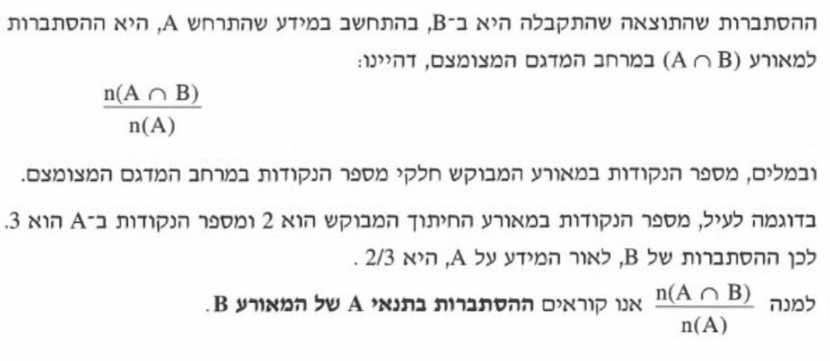
הסתברות מותנית

Slide 8
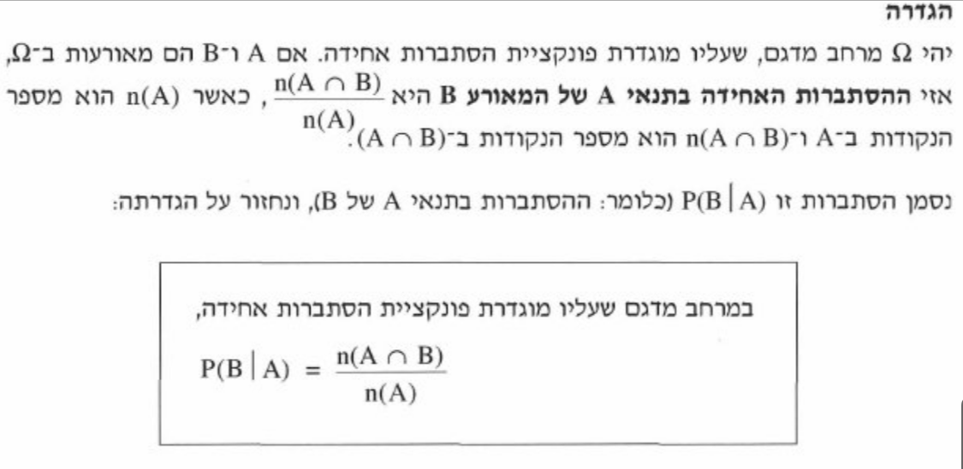
הסתברות מותנית

Slide 9
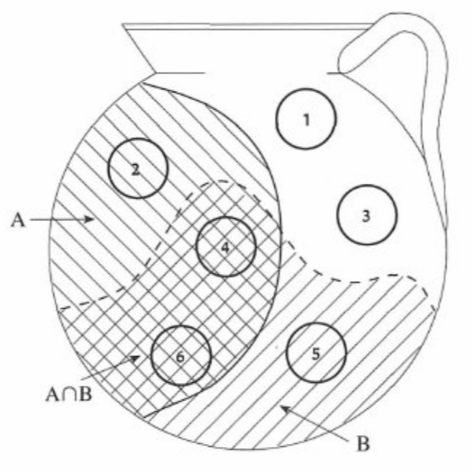
המחשת הדוגמא

Slide 10
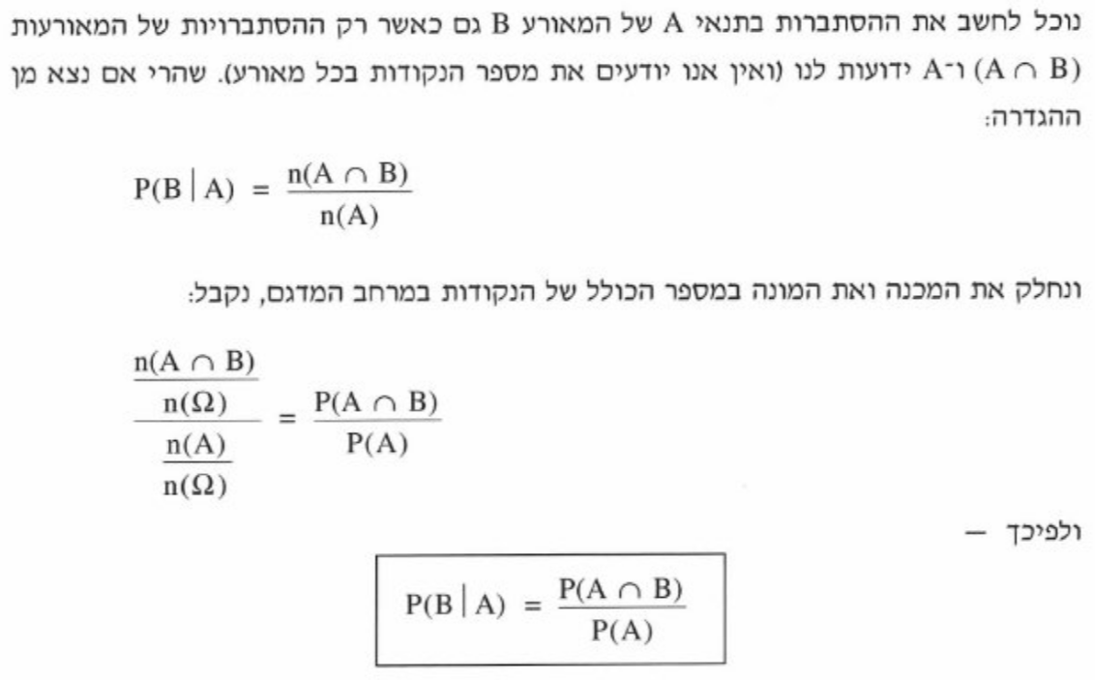
הסתברות מותנית

Slide 11
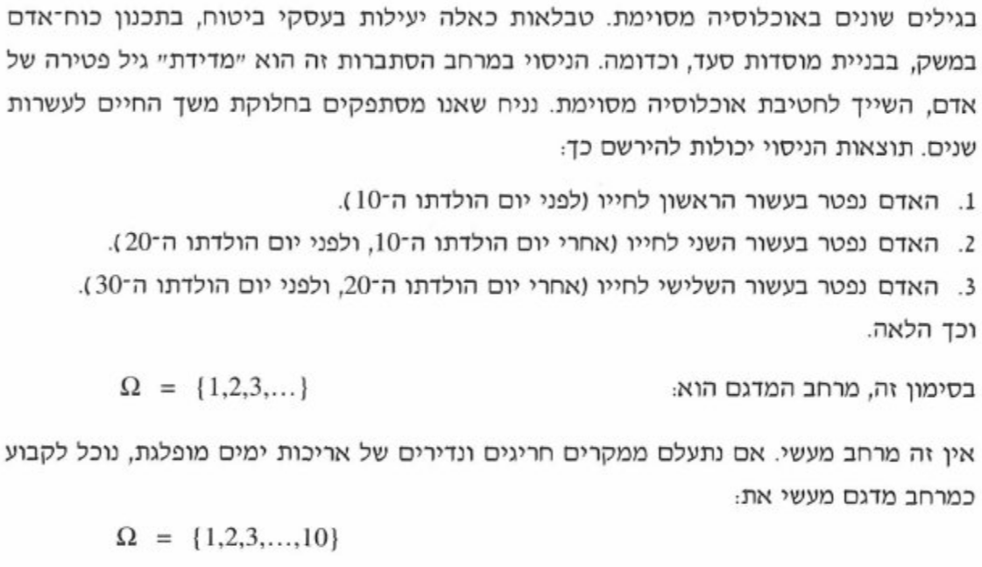
הסתברות מותנית

Slide 12

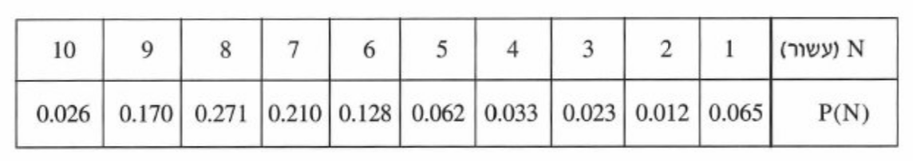

"טבלת חיים"

Slide 13
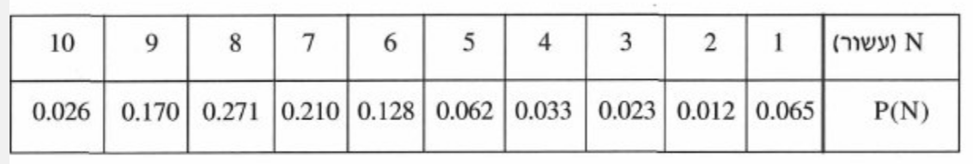
"טבלת חיים"

Slide 14
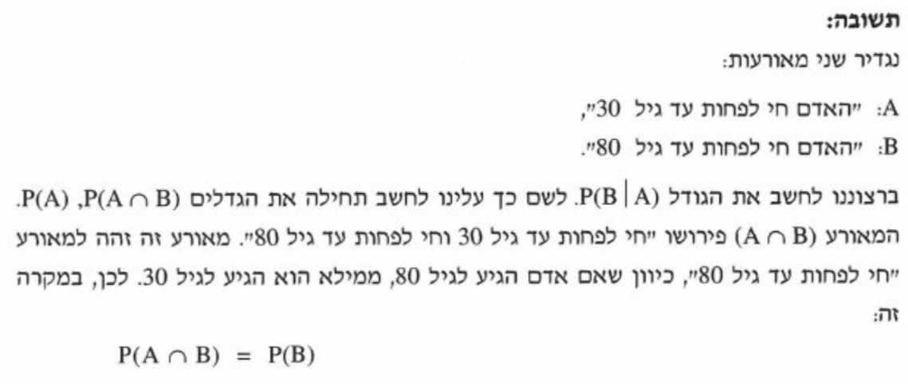
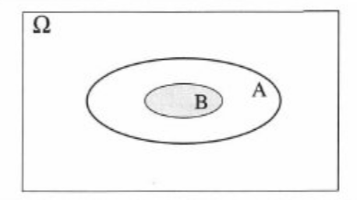
"טבלת חיים"

Slide 15
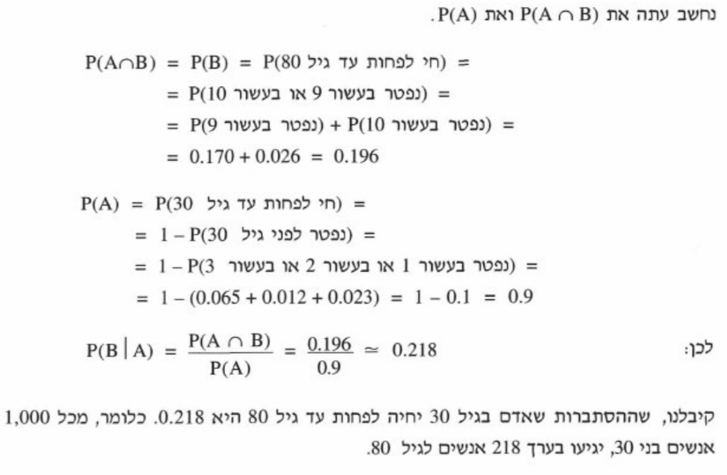
"טבלת חיים"

Slide 16
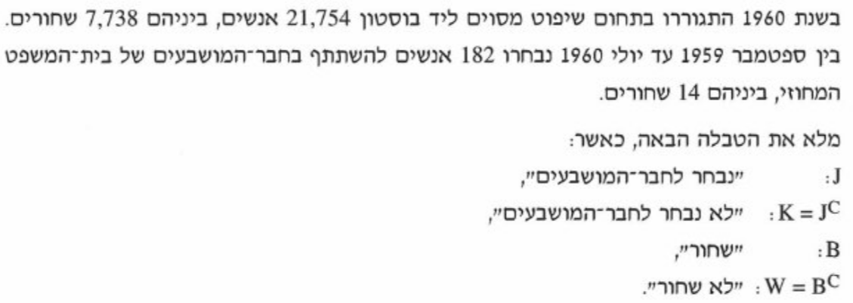
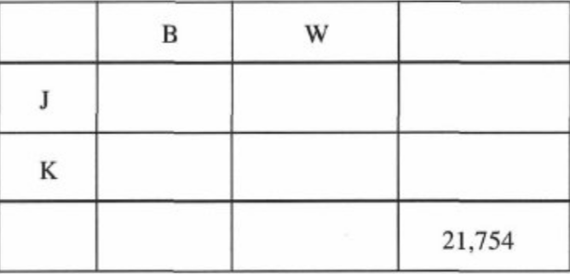
הסתברות מותנית

Slide 17
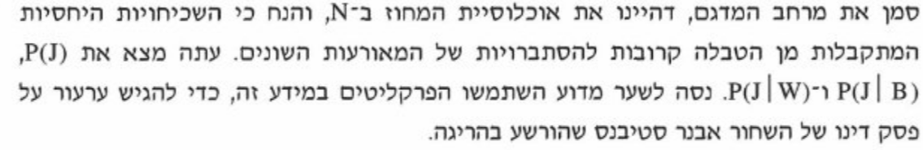
הסתברות מותנית
תרגיל

Slide 18
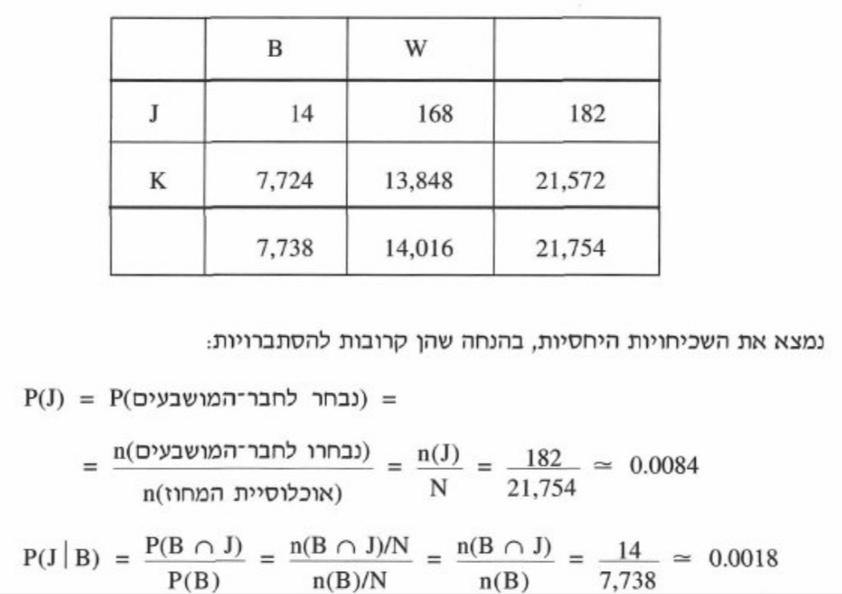
הסתברות מותנית

Slide 19
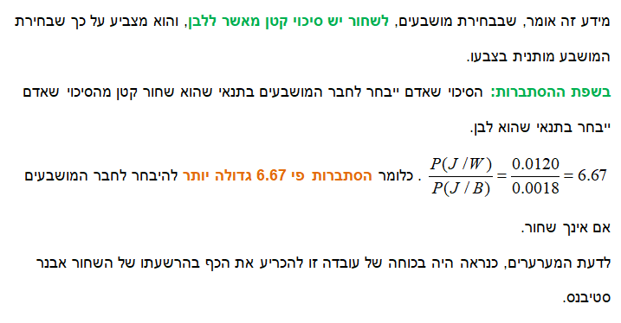
הסתברות מותנית

Slide 20
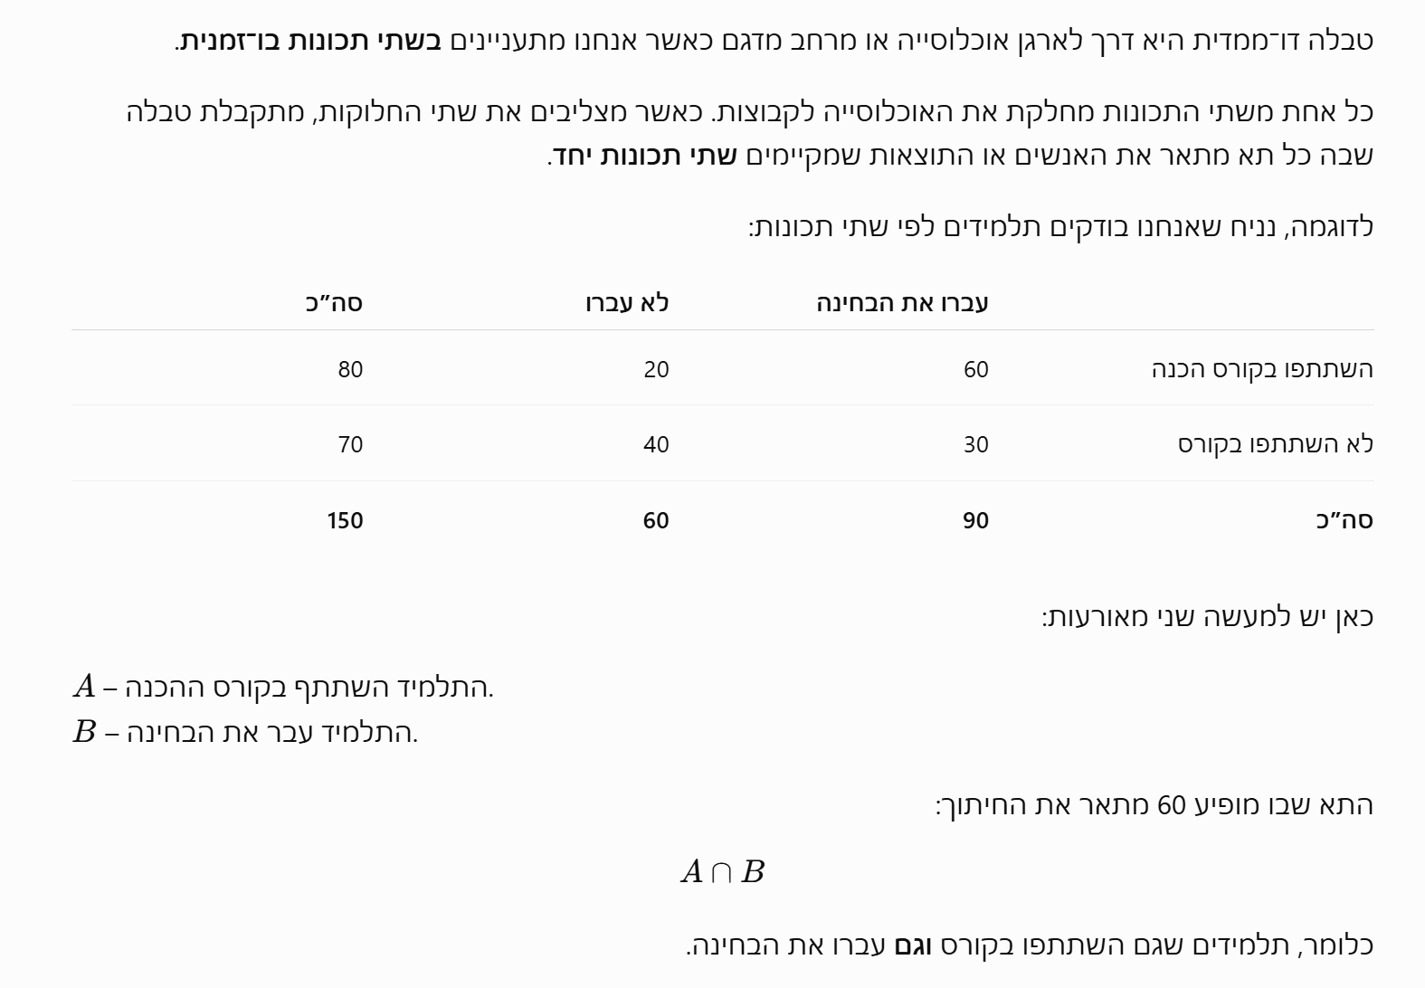
טבלה דו מימדית – הרעיון המרכזי

Slide 21
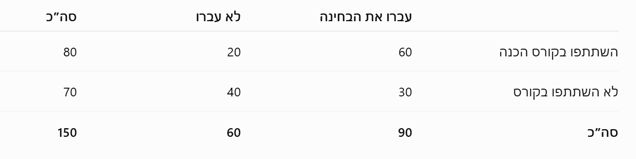
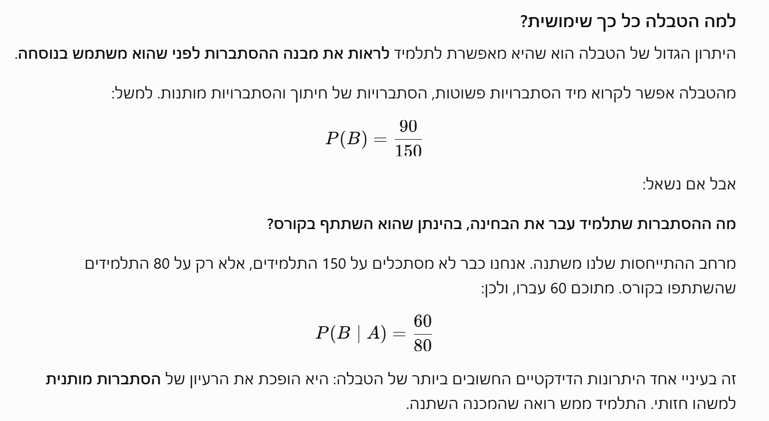

Slide 22
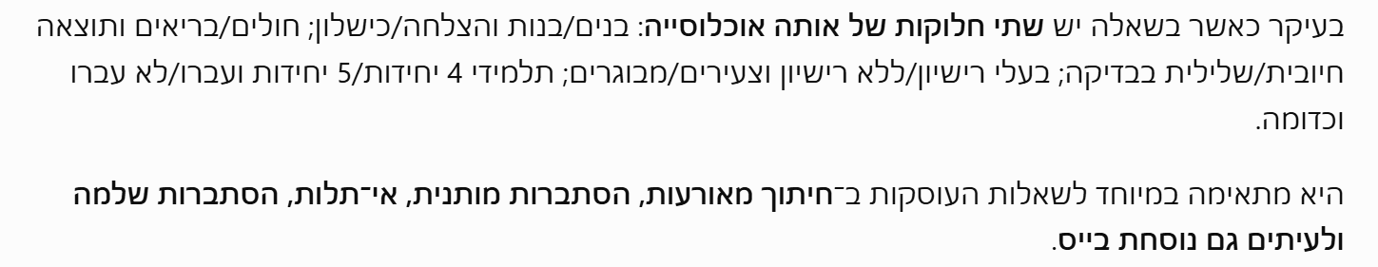
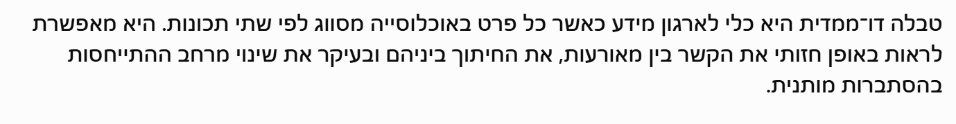
מתי כדאי להשתמש בטבלה דו מימדית

Slide 23
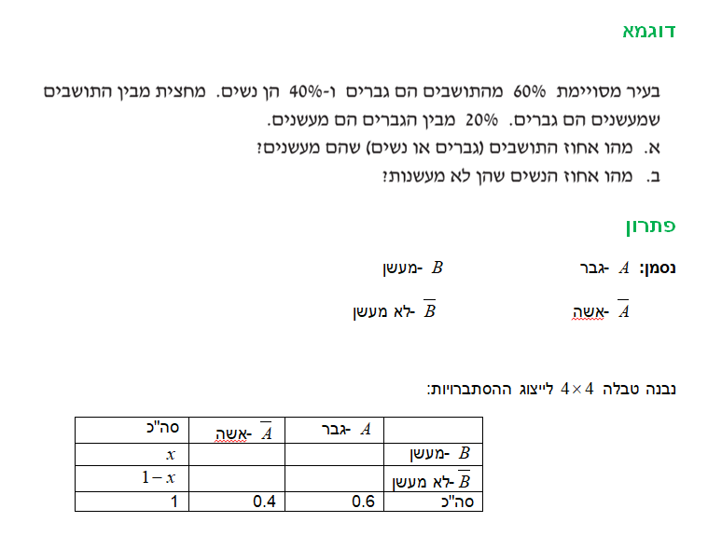
הסתברות מותנית

Slide 24
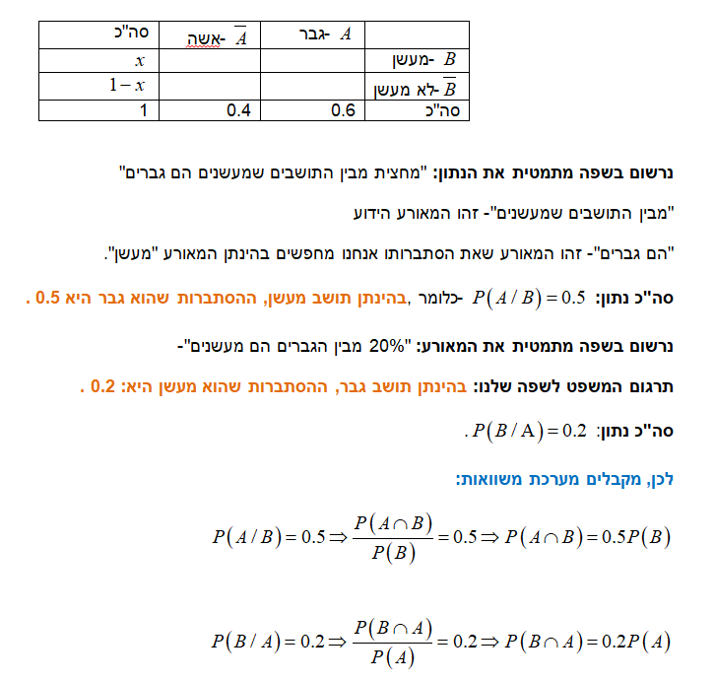
הסתברות מותנית

Slide 25
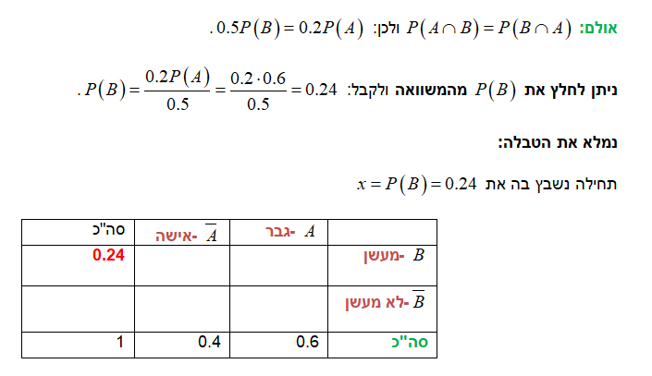
הסתברות מותנית

Slide 26
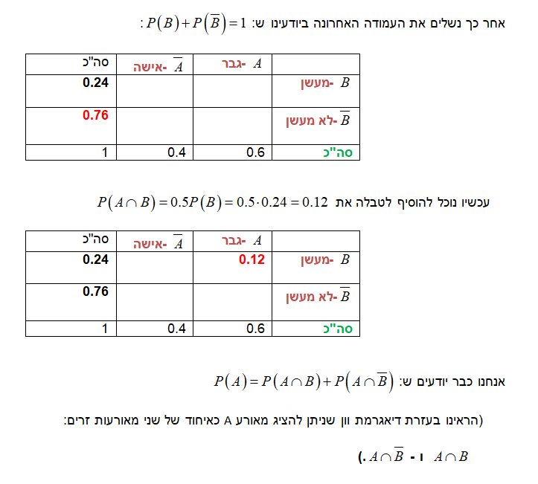
הסתברות מותנית

Slide 27
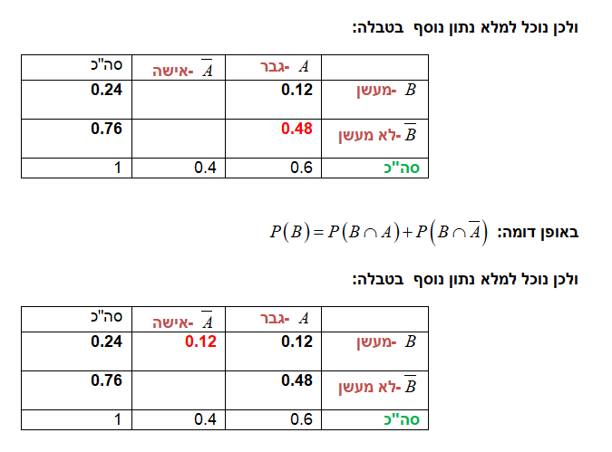
הסתברות מותנית

Slide 28
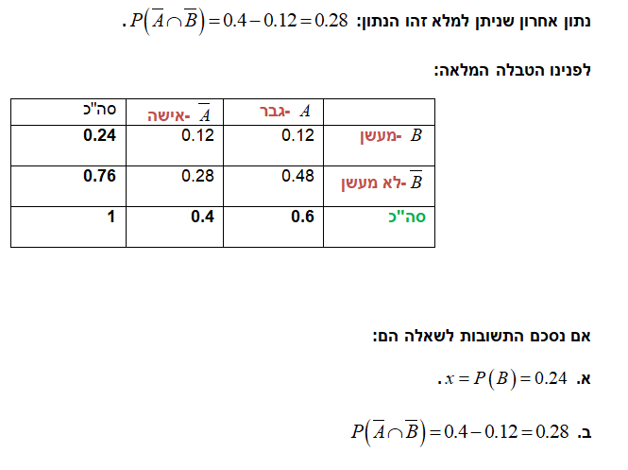
הסתברות מותנית

Slide 29
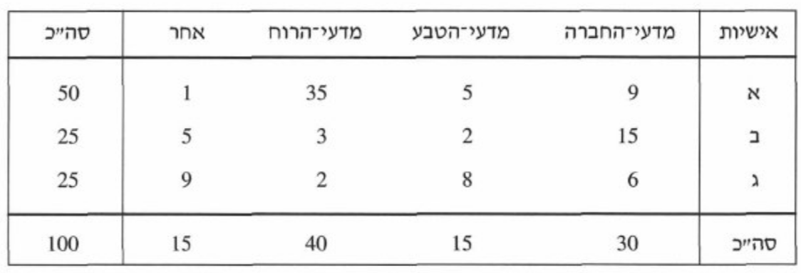
הסתברות מותנית
דוגמא:
התפלגות משותפת של טיפוס אישיות ותחום לימוד:

Slide 30
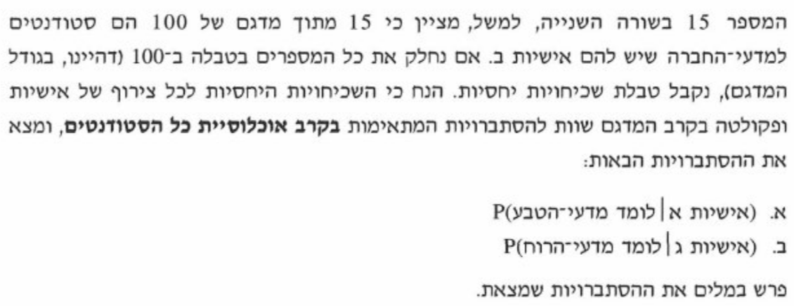
הסתברות מותנית

Slide 31
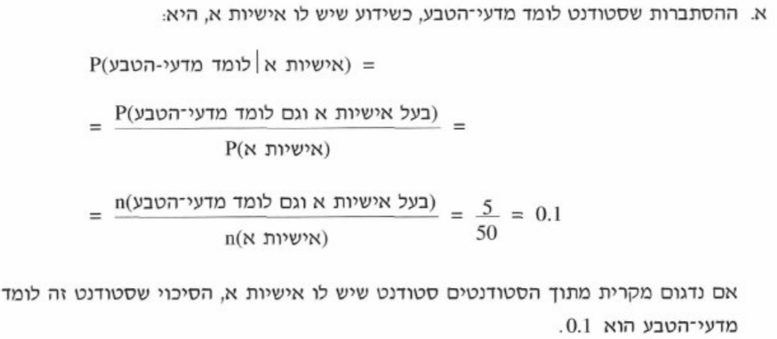
הסתברות מותנית

Slide 32
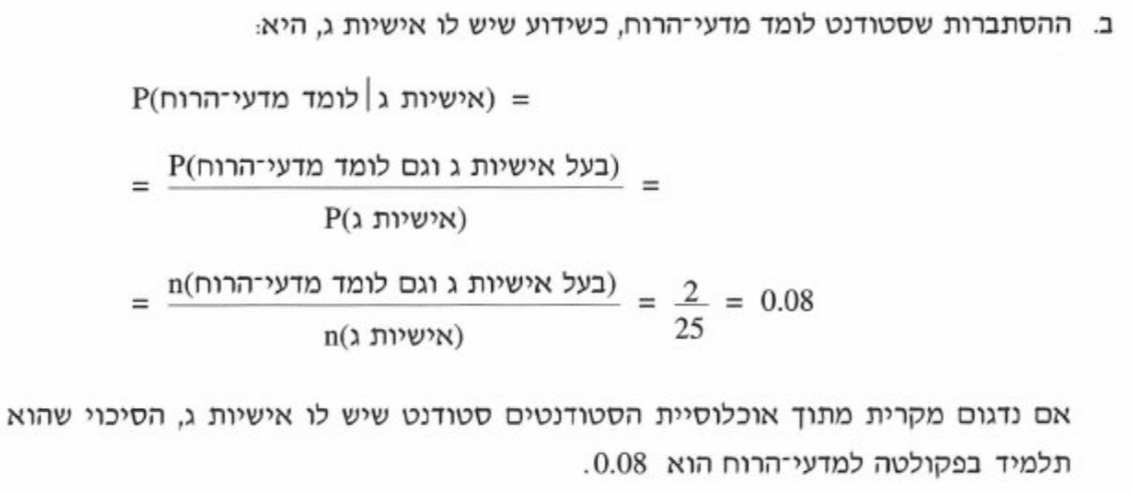
הסתברות מותנית

Slide 33

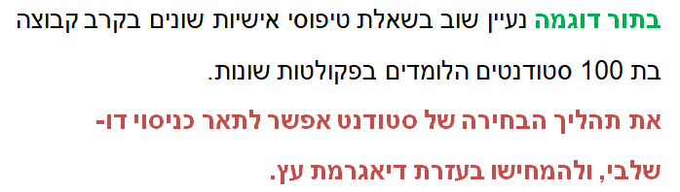
ניסויים דו –שלביים-דיאגרמת עץ

Slide 34
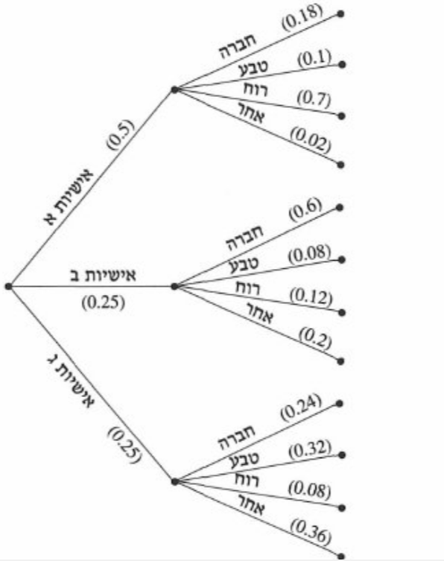

Slide 35
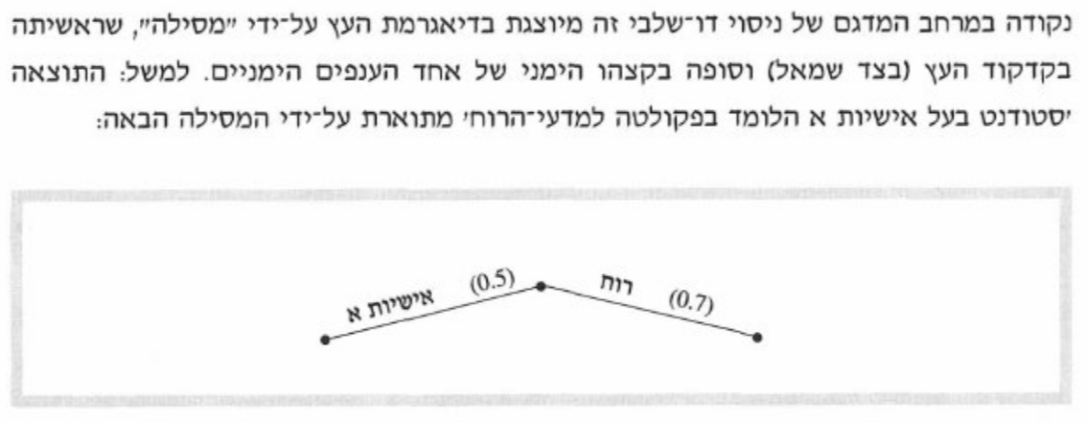
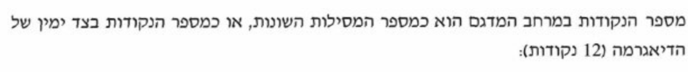
ניסויים דו –שלביים-דיאגרמת עץ

Slide 36
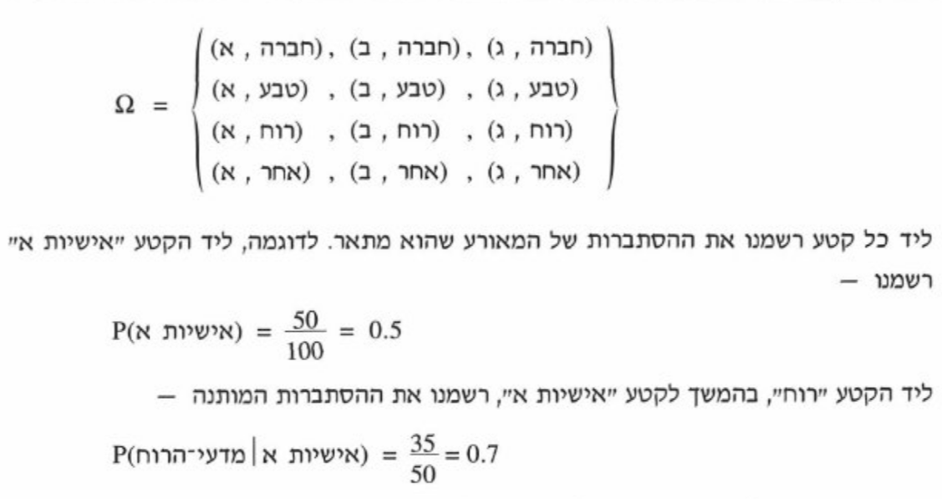
ניסויים דו –שלביים-דיאגרמת עץ

Slide 37
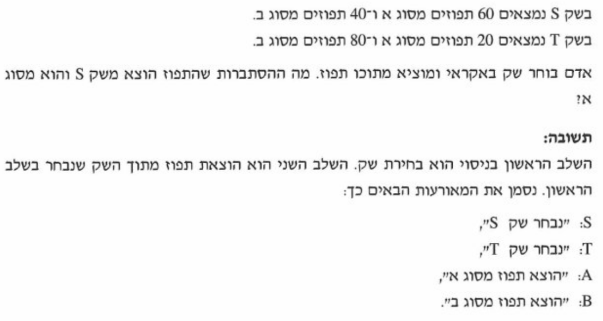
ניסויים דו –שלביים-דיאגרמת עץ
דוגמא:

Slide 38
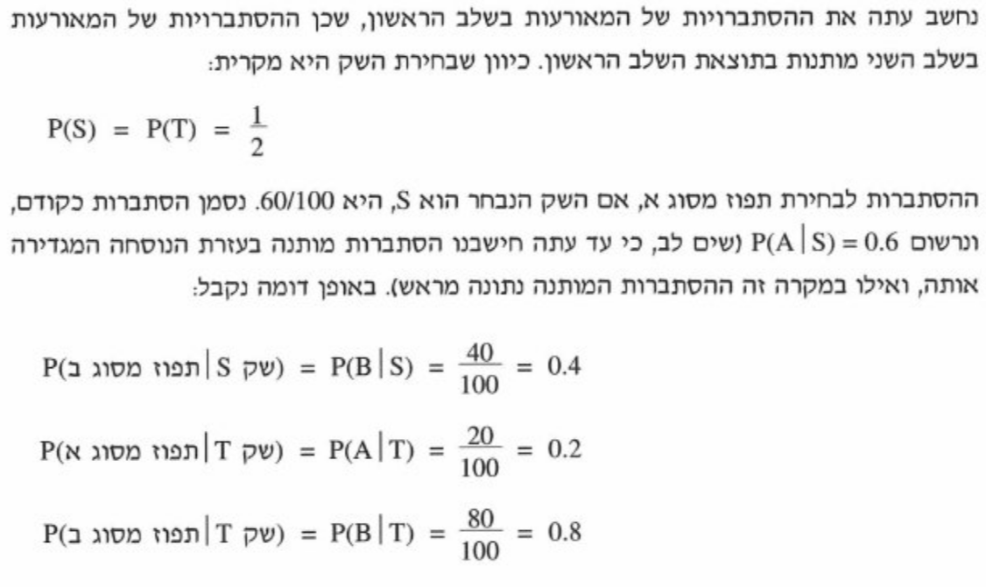
ניסויים דו –שלביים-דיאגרמת עץ

Slide 39
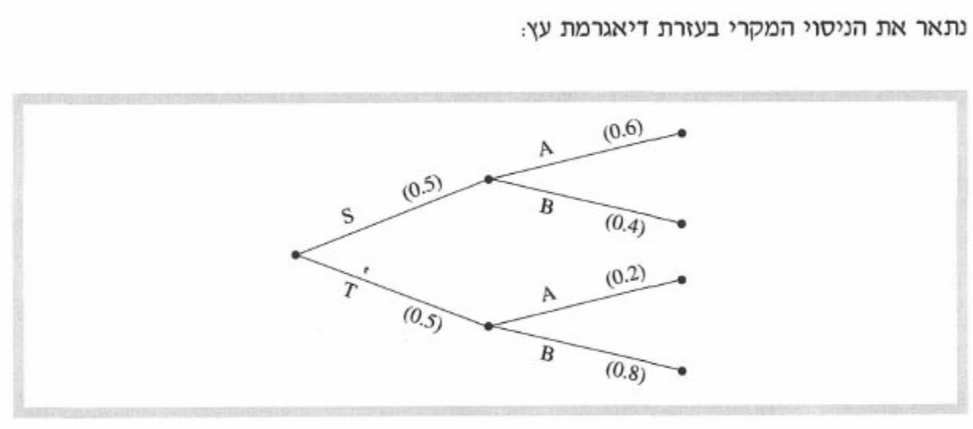
ניסויים דו –שלביים-דיאגרמת עץ

Slide 40
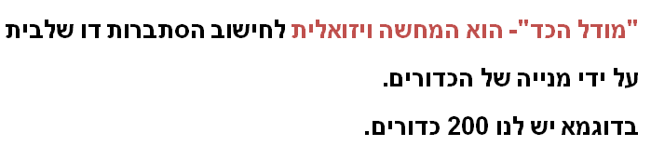
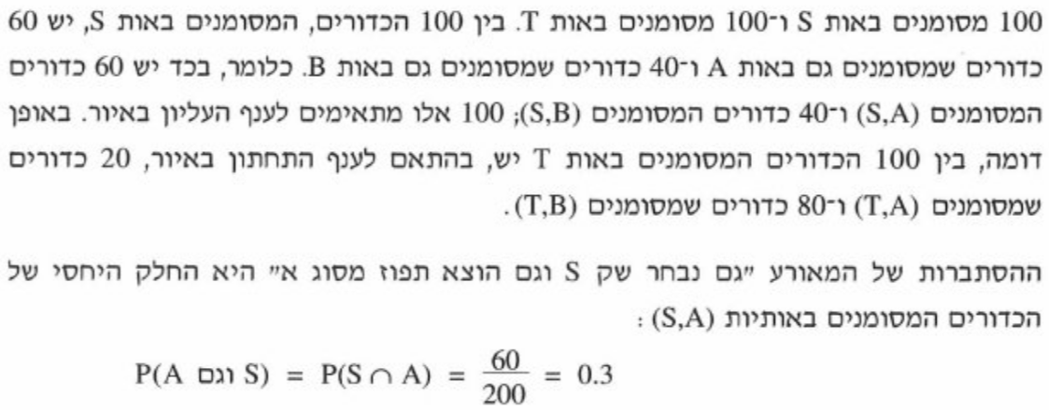
ניסויים דו –שלביים-דיאגרמת עץ

Slide 41
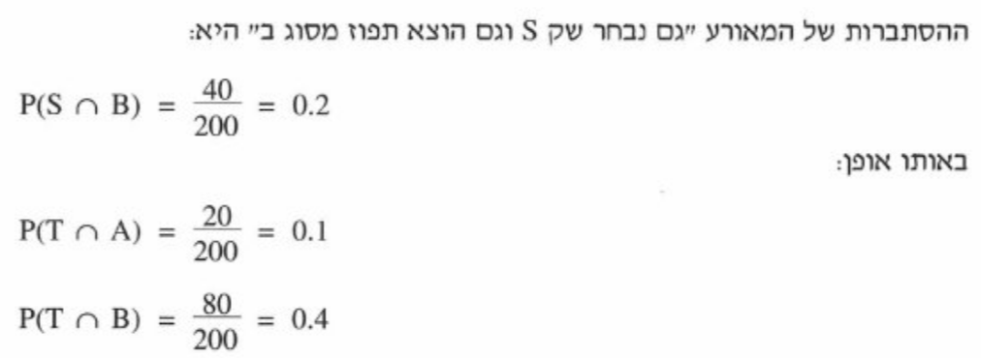

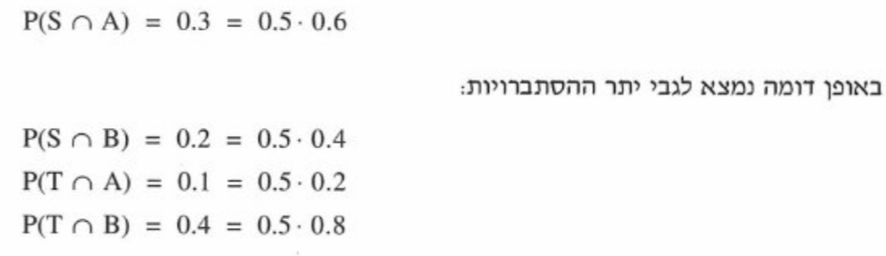
ניסויים דו –שלביים-דיאגרמת עץ

Slide 42

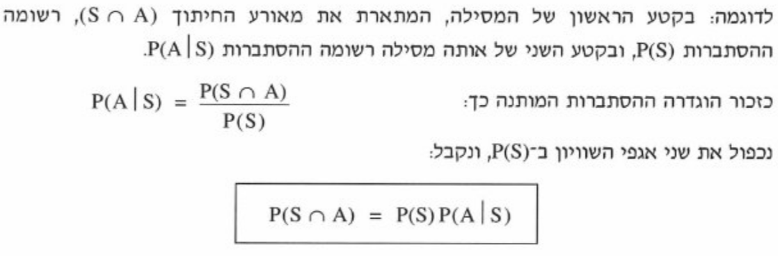
נוסחת המכפלה

Slide 43

נוסחת המכפלה

Slide 44


Slide 45




נוסחת ההסתברות השלמה

Slide 46




נוסחת ההסתברות השלמה
מהדוגמא האחרונה

Slide 47



הסתברות אפריורי והסתברות אפוסטריורי

Slide 48

הסתברות אפריורי והסתברות אפוסטריורי

Slide 49




הסתברות אפריורי והסתברות אפוסטריורי
כיצד נחשב הסתברות זו?

Slide 50

הסתברות אפריורי והסתברות אפוסטריורי

Slide 51





הסתברות אפריורי והסתברות אפוסטריורי

Slide 52

הסתברות אפריורי והסתברות אפוסטריורי

Slide 53

הסתברות אפריורי והסתברות אפוסטריורי

Slide 54

הסתברות אפריורי והסתברות אפוסטריורי

Slide 55


הסתברות אפריורי והסתברות אפוסטריורי

Slide 56

הסתברות אפריורי והסתברות אפוסטריורי

Slide 57

הסתברות אפריורי והסתברות אפוסטריורי

Slide 58


הסתברות אפריורי והסתברות אפוסטריורי

Slide 59

הסתברות אפריורי והסתברות אפוסטריורי
וזו האחרונה בצורתה זו אף היא מוכרת כנוסחת בייס.

Slide 60


